Slide 1
全數位鎖相迴路動態頻率研究
李榮家 邱俊逸
第1組
電通系

Slide 2
Motivation and Challenge
Motivation
因製程越先進也使得晶片複雜度提升，訊號的時脈頻率亦跟隨電路的速度而不斷的提升，故於晶片內部系統時代的同步對於訊號的品質突顯出重要性。
Notes:
Motivation 是 為什麼要做這題目？
Challenge human acting 如何難
目前電子領域的發展非常的快速，所以電子產品未來會功能更強大、低功耗、面積小、速度快。
因為越來越先進使得晶片複雜度提升，訊號的時脈頻率也跟隨著電路的速度而不段提升，所以晶片內部系統地同步對於訊號品質很重要

Slide 3
Project Goal
因為以往的類比鎖相迴路電路缺點
1.設計時間較長，以整合電路觀點較有難度
2.雜訊干擾
3.訊號遮蔽
4.電源不穩定
所以目標以全數位式電路設計以達到
1.最小干擾
2.高精準度

Slide 4
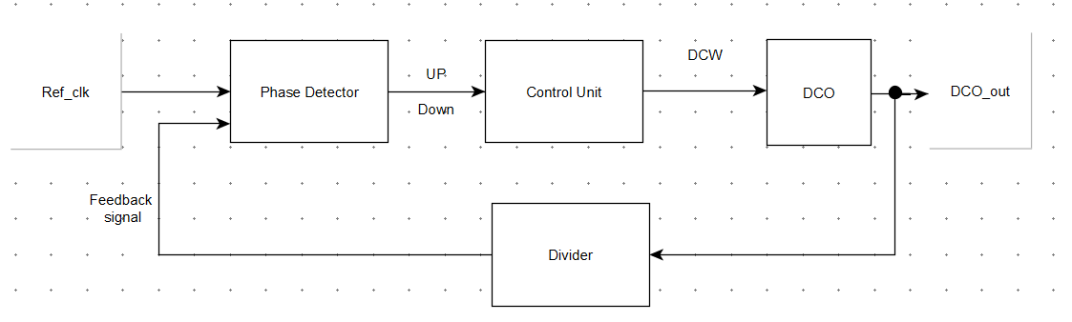
System Architecture
DCO: digitally controlled oscillator
Notes:
輸入參考頻率，看輸入輸出的頻率相位有沒有相同，再透過控制單元做調整。
除頻器裡面有兩個除2 所以總共是除4 可以很精準的做除頻

Slide 5
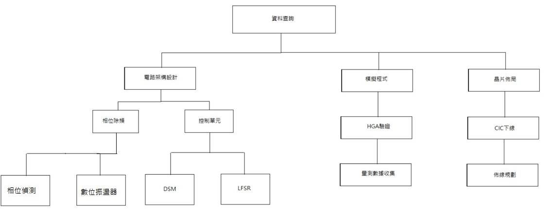
Project Planning
DSM:Delta Sigma Modulator
LFSR:Linear Feedback Shift Register
Notes:
DSM(Delta Sigma Modulator) . LFSR(Linear Feedback Shift Register) 這兩個部份是DCO(數位控震盪器)中的部分，傳統的DCO只能用0或1來控制，DCO結合DSM和LFSR可以以具有分數的訊號做調變控制。

Slide 6
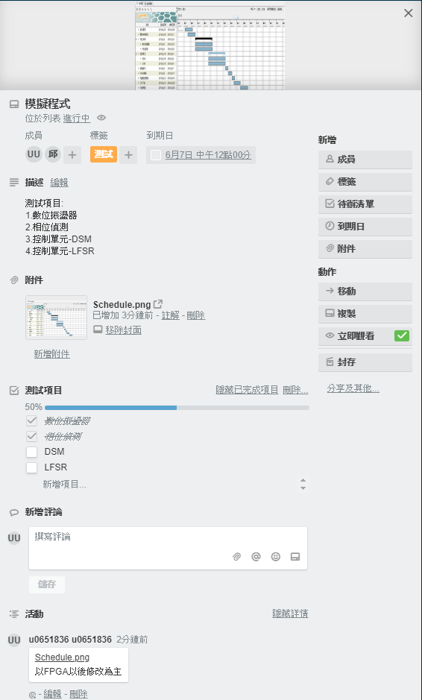
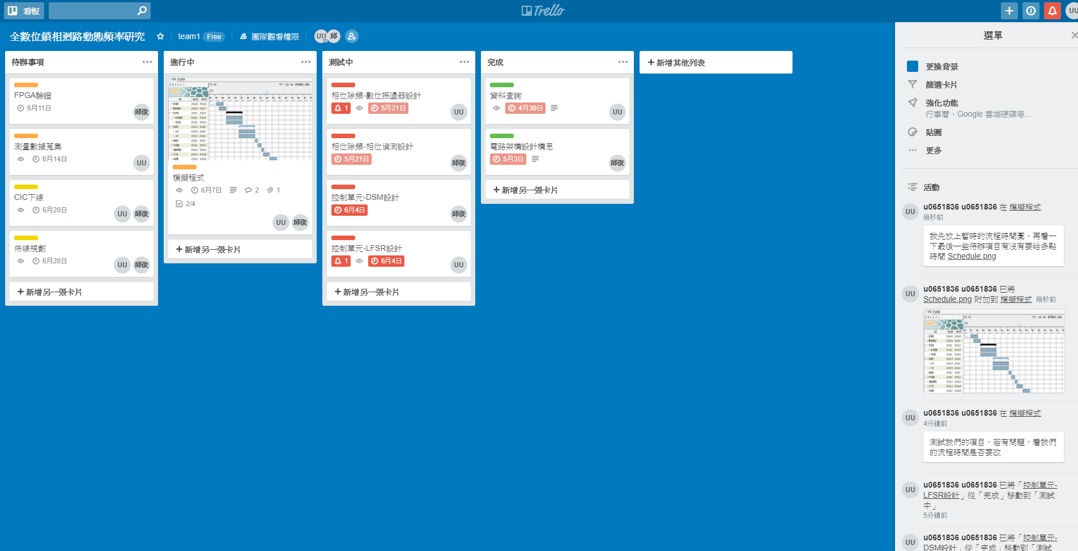
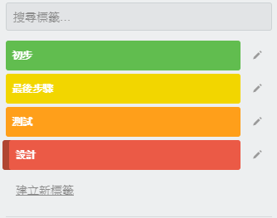
Project Planning
DSM:Delta Sigma Modulator
Notes:
專看看板:使用Trello
初步工作:綠色
設計部份:紅色
測試部分:橘色
最終階段:黃色

Slide 7
Resource Required
Device and tools
1.GanttProject-做甘特圖
2.yEd-做系統流程圖
3. Vivado、FPGA板、EDA-Cloud
4.Trello-專案看板
Human resource
-李榮家-初步資料查詢,資料統整
-邱俊逸-整體資訊系統架構與規劃
Notes:
Vivado是寫程式(verilog)以及燒錄用的軟體。
EDA-Cloud是CIC上面的工具，用來佈線等等。

Slide 8
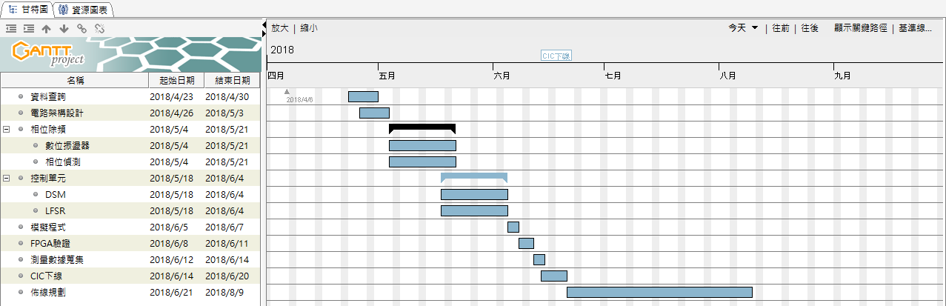
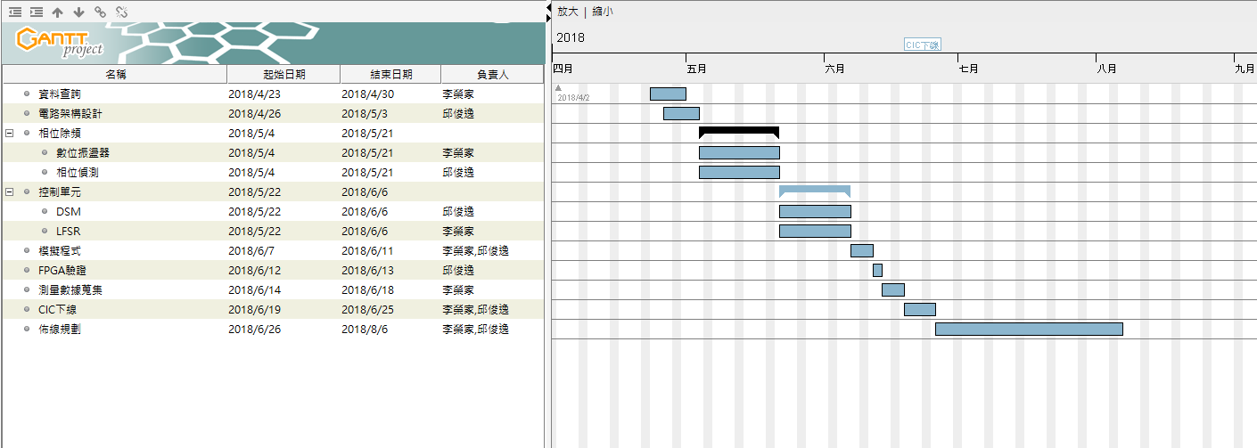
Schedule
6天
6天
12天
12天
12天
12天
3天
2天
2天
2天
30天
週六、週日放假
每天工作4小時

Slide 9
謝謝大家

